Slide 1
CHƯƠNG 3
KHÔNG GIAN VECTOR

Slide 2
§6: Không gian vector
Cơ cấu tổ chức của trường đại học
Hiệu trưởng
Trưởng
phòng
Đào tạo
Trưởng
phòng
hành chính
Trưởng
phòng
Tài vụ
Trưởng
phòng
nghiên cứu
Khoa học

Slide 3
§6: Không gian vector
Cơ cấu tổ chức của công ty
Giám đốc
Trưởng
phòng
kinh doanh
Trưởng
phòng
hành chính
Trưởng
phòng
tài vụ
Trưởng
phòng
kế hoạch

Slide 4
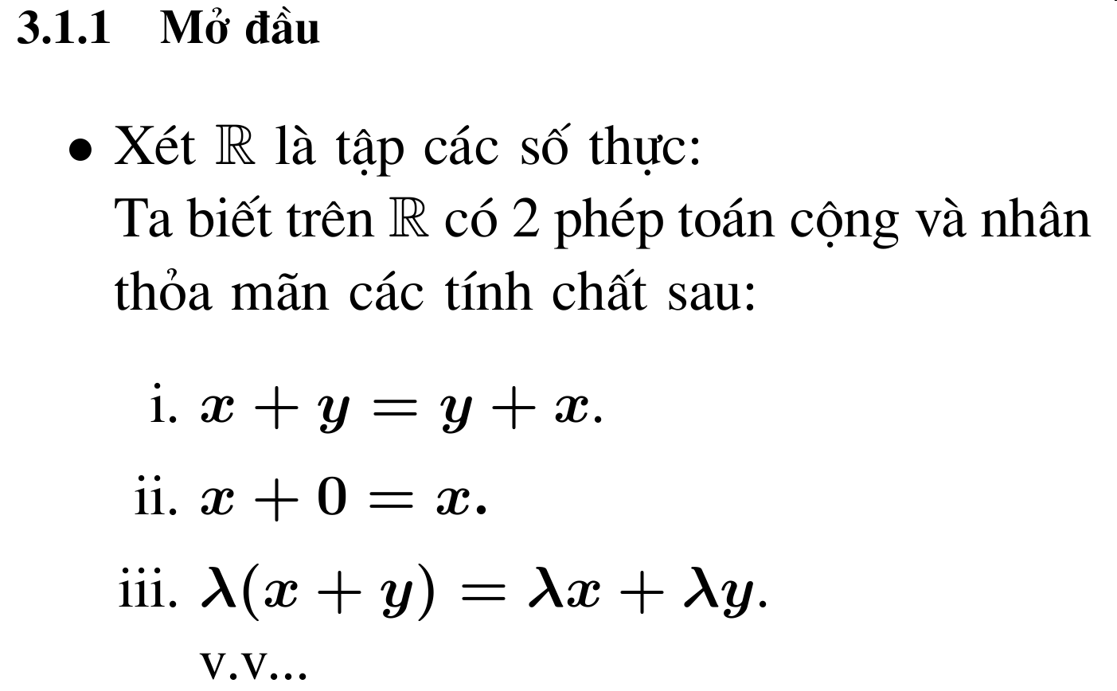
§6: Không gian vector

Slide 5
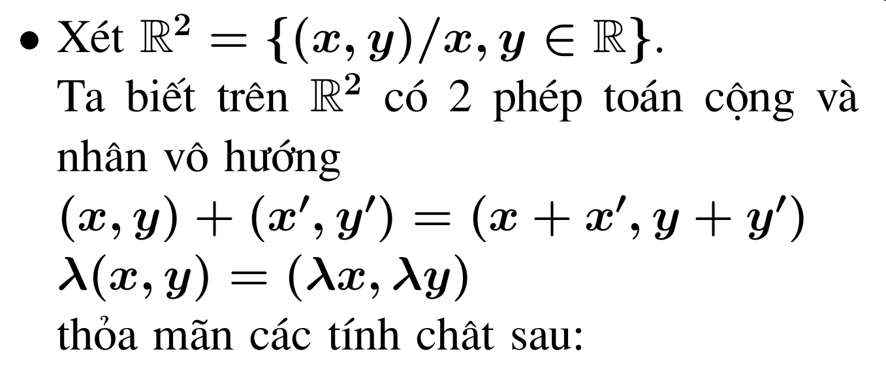
§6: Không gian vector

Slide 6
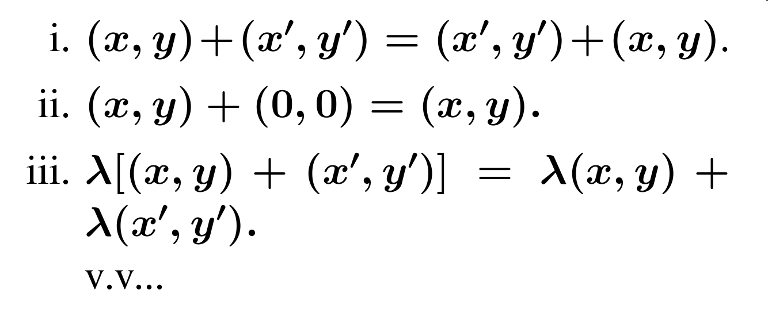
§6: Không gian vector

Slide 7
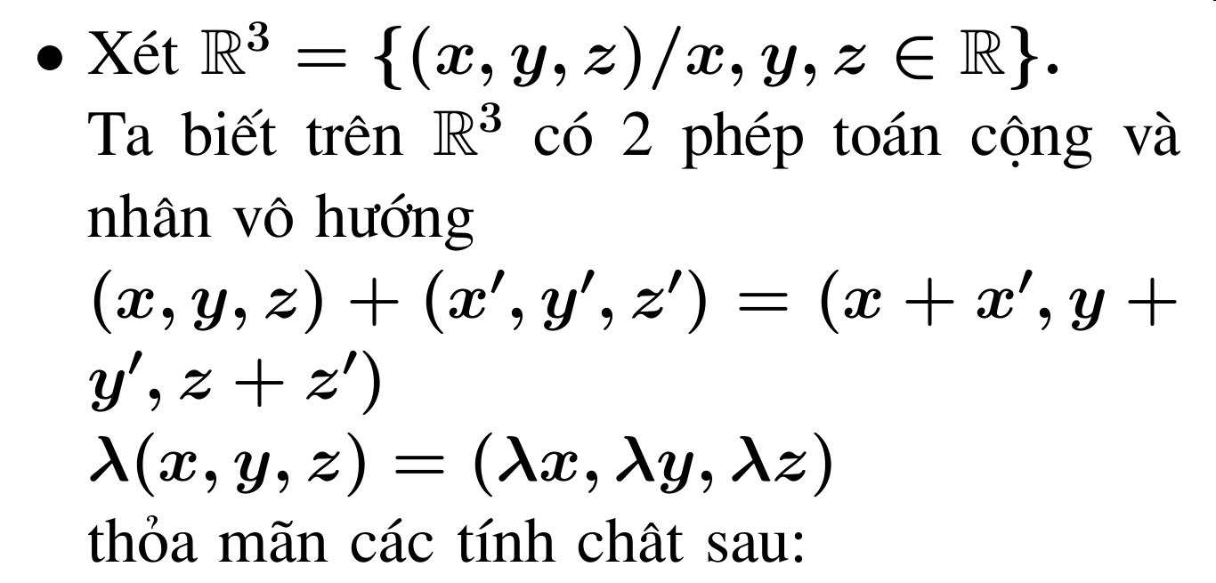
§6: Không gian vector

Slide 8
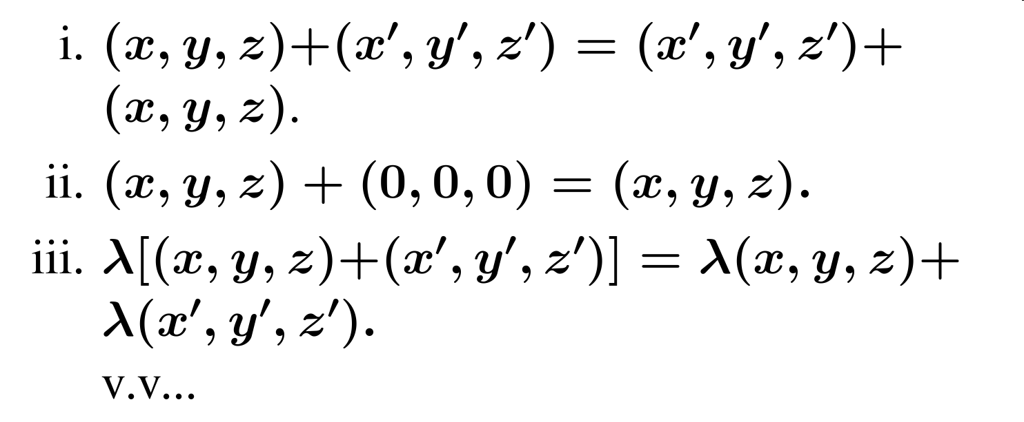
§6: Không gian vector

Slide 9
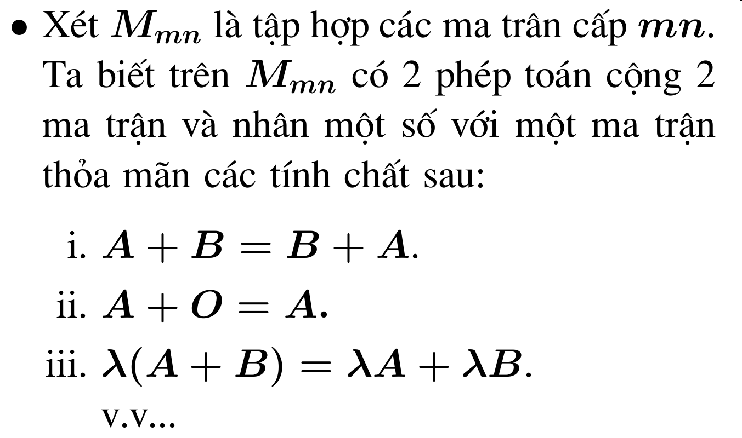
§6: Không gian vector

Slide 10
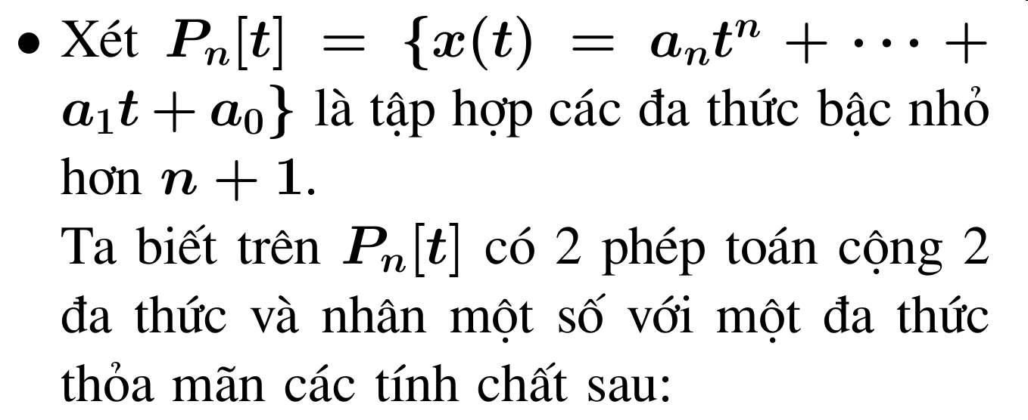
§6: Không gian vector

Slide 11
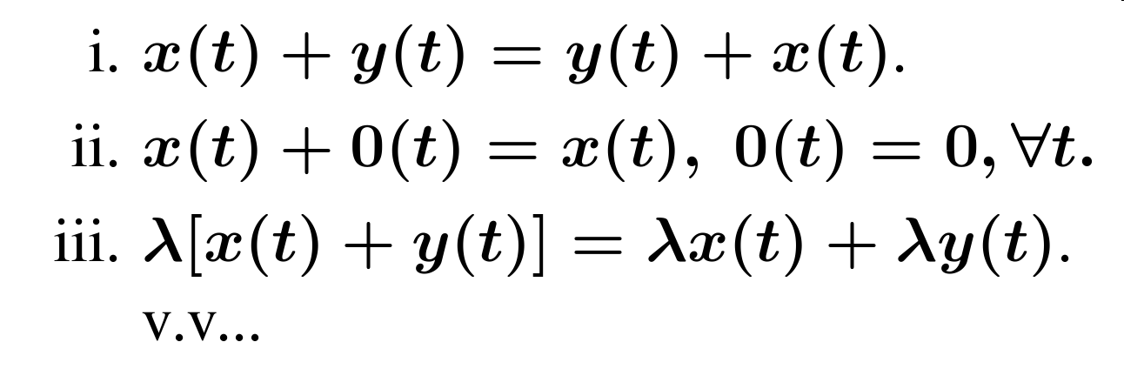
§6: Không gian vector

Slide 12
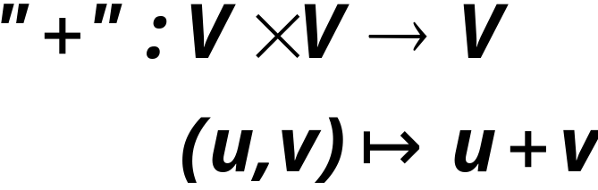
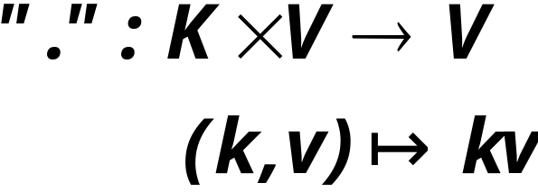
§6: Không gian vector
6.1. Khái niệm.
6.1.1. Định nghĩa.
Cho tập V khác rỗng và một trường số K, cùng hai phép toán:
- phép cộng:
- Phép nhân với vô hướng

Slide 13
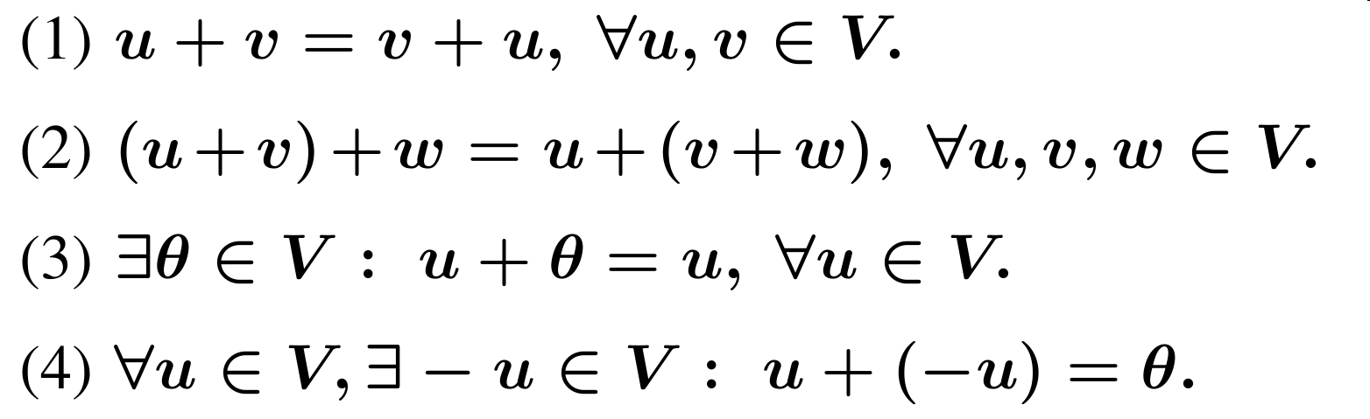
§6: Không gian vector
Bộ ba (V;+;.) gọi là một không gian vecto (KGVT) trên K hay một K-không gian vecto nếu thỏa mãn 8 tiên đề:

Slide 14
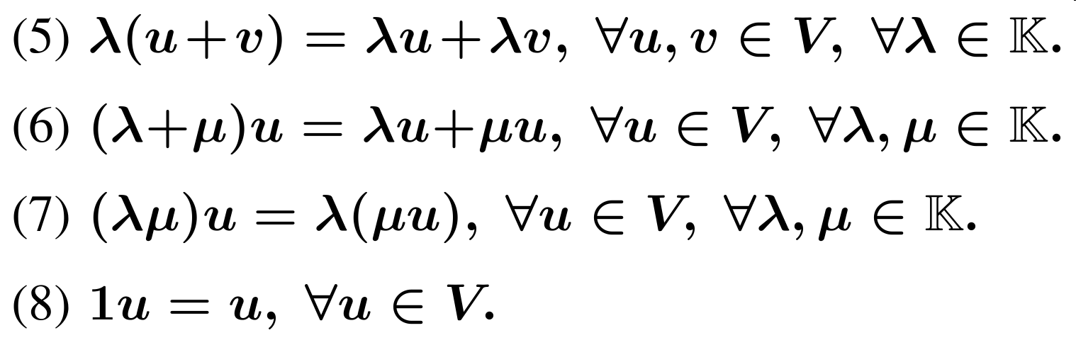
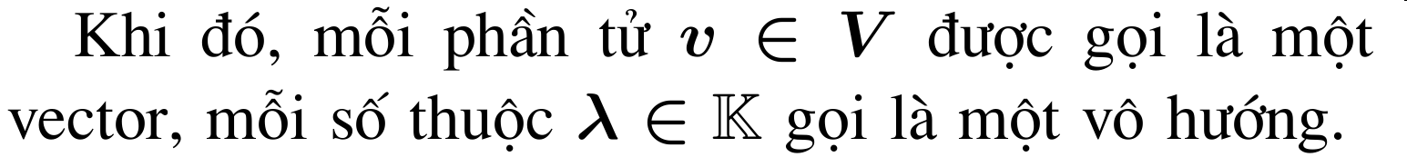
§6: Không gian vector

Slide 15
§6: Không gian vector
6.1.2. Ví dụ
VD1: Tập các số thực R là một R - không gian vecto với
- véc tơ không là số 0
- vecto đối của u là số đối (-u)

Slide 16
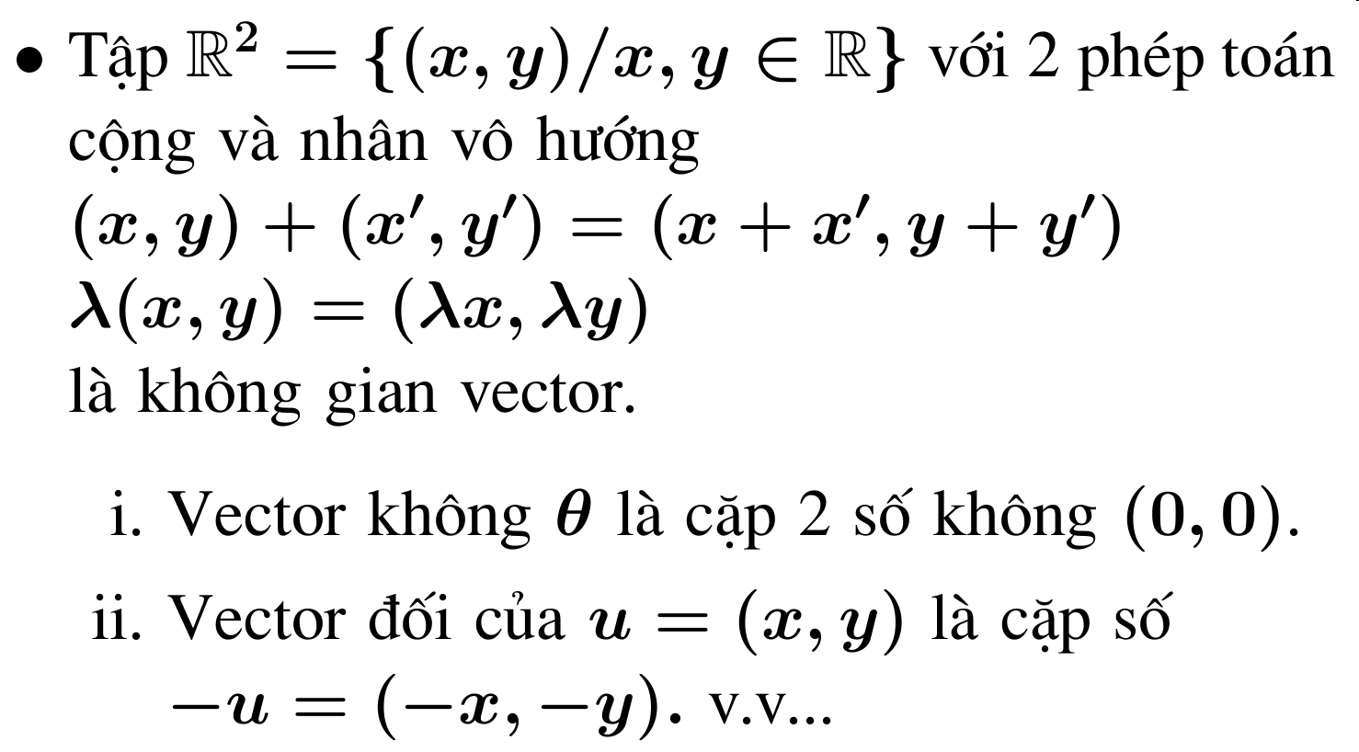
§6: Không gian vector
VD2.

Slide 17
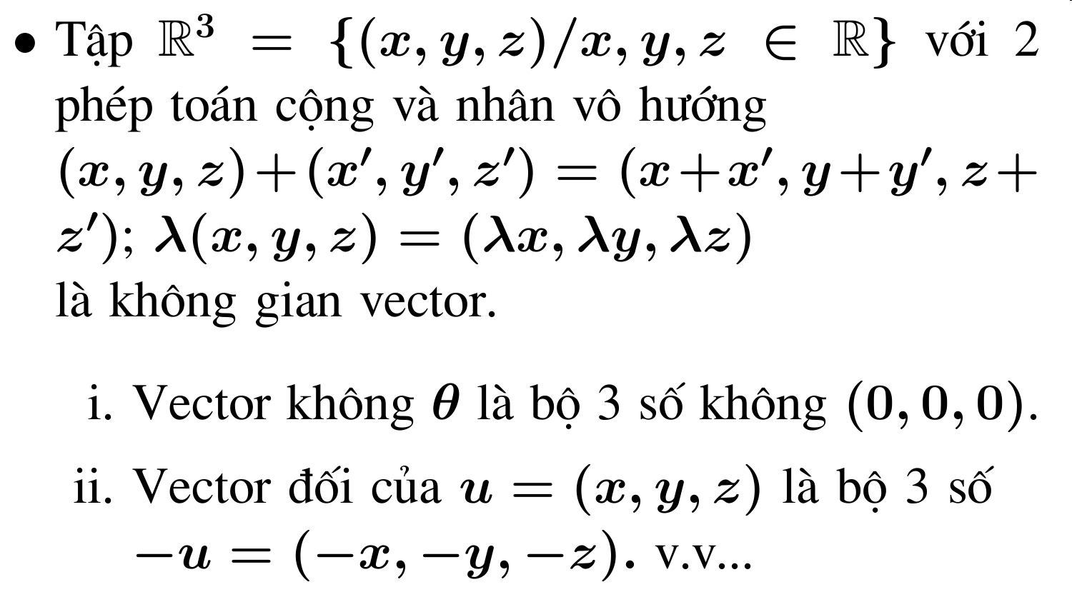
§6: Không gian vector
VD3.

Slide 18
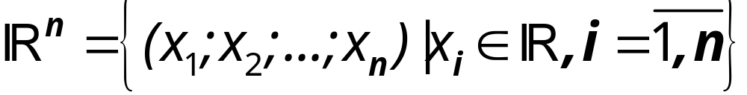
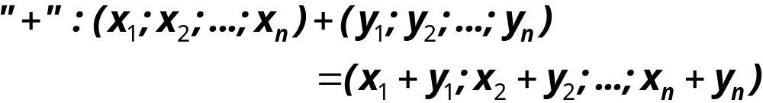
§6: Không gian vector
Tổng quát
với hai phép toán:
là một R-kgvt với vecto không θ=(0;0;…;0) và vecto đối của v= (x₁, x₂,…, x_{n}) là (-v)=(-x₁,- x₂,…, -x_{n})

Slide 19
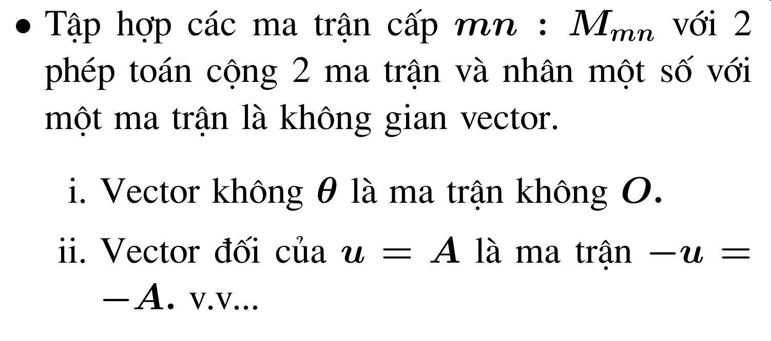
§6: Không gian vector
VD4.

Slide 20
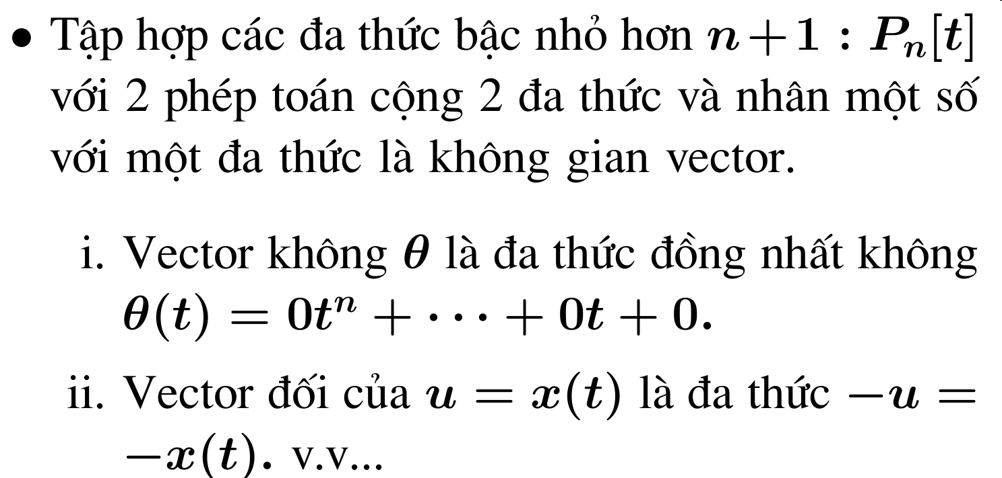
§6: Không gian vector
VD5

Slide 21
§6: Không gian vector
VD6. Không gian nghiệm của hệ phương trình thuần nhất
Xét tập nghiệm của hệ AX=0:
V={X∈R^{n}| AX=0}
Với phép toán cộng và nhân với vô hướng của R^{n}, ta có V là một không gian véctơ với vec tơ không là nghiệm tầm thường (0;0;…;0)

Slide 22
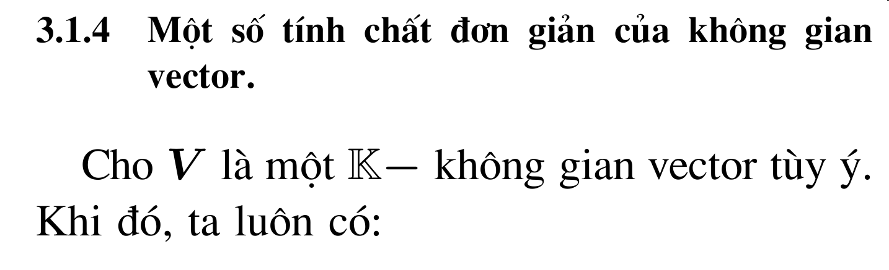
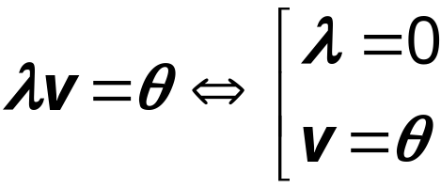
§6: Không gian vector
Vectơ không θ là duy nhất.
Vectơ đối (-v) của vectơ v là duy nhất.
Ta có

Slide 23
§6: Không gian vector con
6.2. Không gian con.
a. Định nghĩa.
Cho không gian vecto (V,+,.). Một tập con W khác rỗng của V gọi là không gian con của V nếu (W,+,.) là một không gian vectơ.

Slide 24
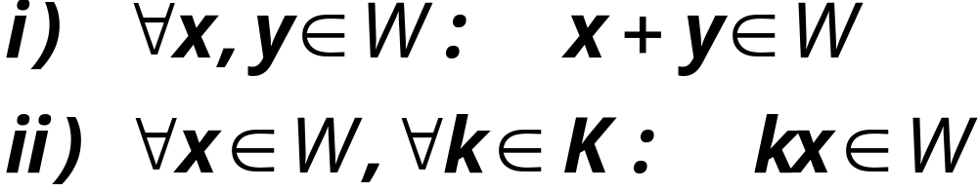
§6: Không gian vector con
b. Định lý. Tập con khác rỗng W của không gian vecto V là không gian con của V nếu W đóng kín đối với hai phép toán của V, tức là:
Chú ý: Các điều kiện (i) và (ii) tương đương với

Slide 25
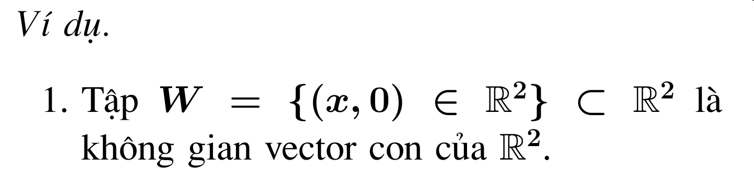

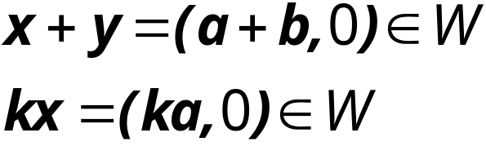
§6: Không gian vector con
Thật vậy, rõ ràng
Mặt khác, ta có
Từ đó, ta có điều phải chứng minh.

Slide 26
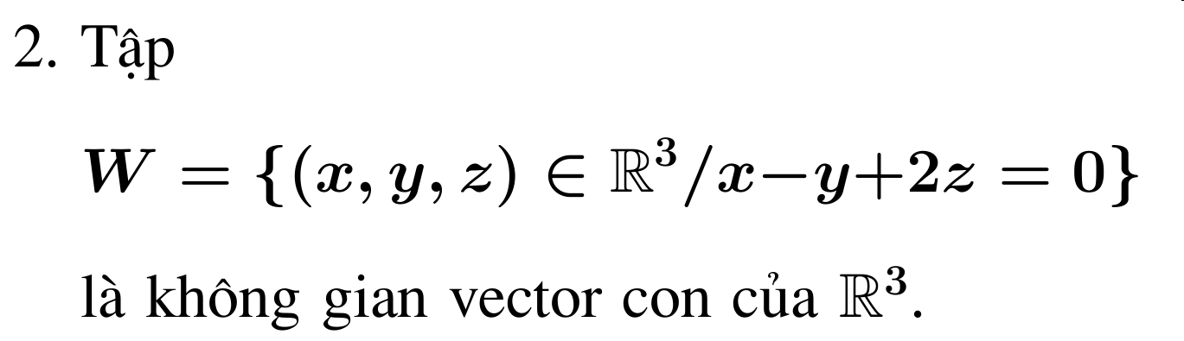
§6: Không gian vector con

Slide 27
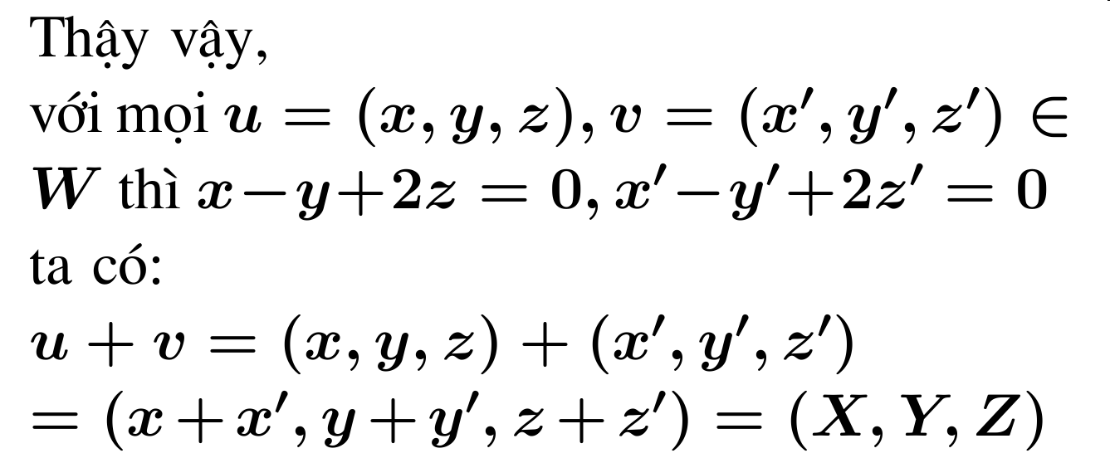
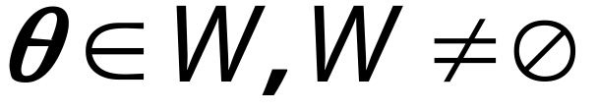
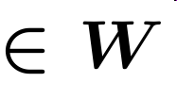
§6: Không gian vector con
và

Slide 28
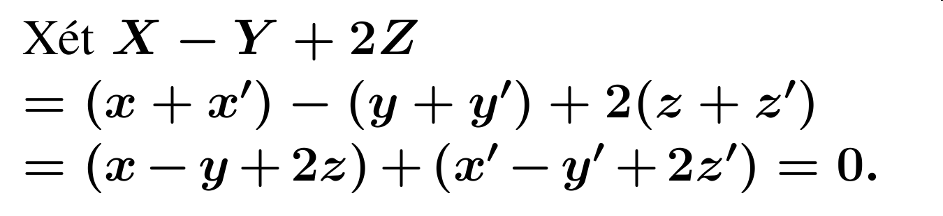
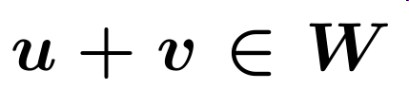
§6: Không gian vector con
= 0

Slide 29
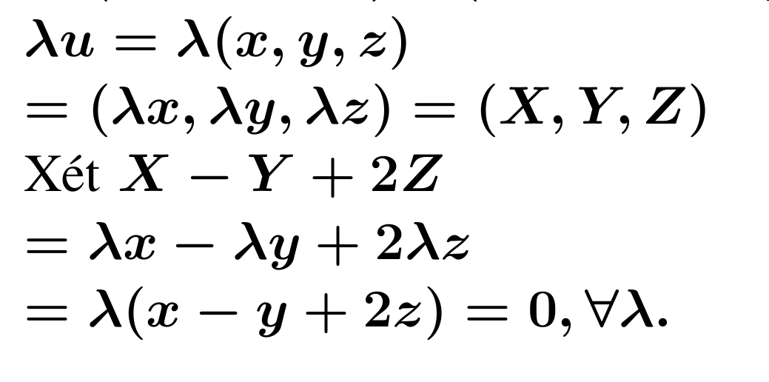

§6: Không gian vector con
= 0

Slide 30

§6: Không gian vector con
VD. Xét tập nghiệm của hệ AX=0 là một không gian con của

Slide 31
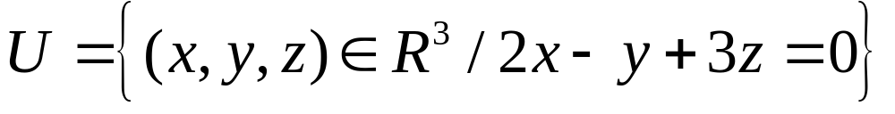
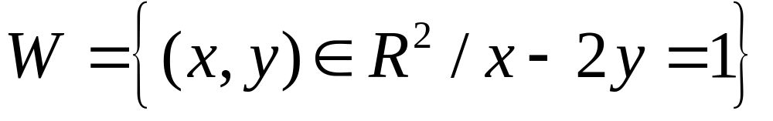
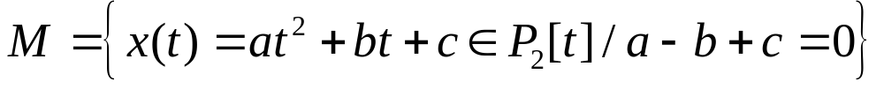
§6: Không gian vector con
Bài Tập: Kiểm tra các tập sau đây có là không gian vector con của các không gian vector tương ứng không?

Slide 32
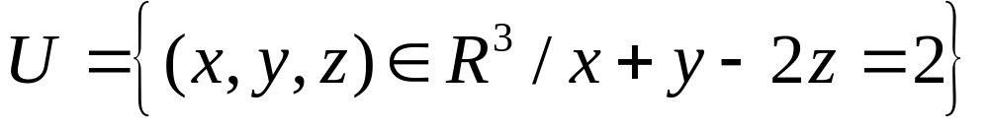
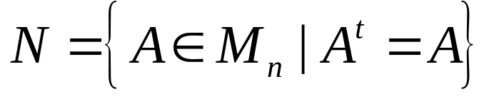
§6: Không gian vector con
Bài Tập: Kiểm tra các tập sau đây có là không gian vector con của các không gian vector tương ứng không?

Slide 33
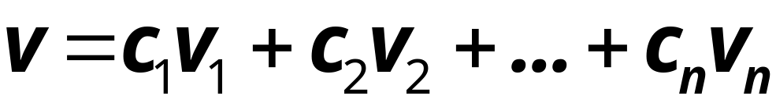
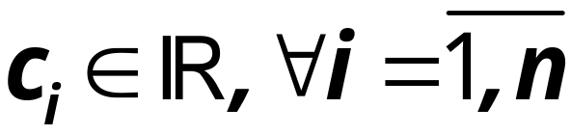
§6: Tổ hợp tuyến tính và hệ sinh
6.3. Tổ hợp tuyến tính-Hệ sinh.
Định nghĩa Cho hệ vectơ S={v₁, v₂,…,v_{n}} trong không gian vectơ V. Vectơ
với gọi là một tổ hợp tuyến tính của S.

Slide 34
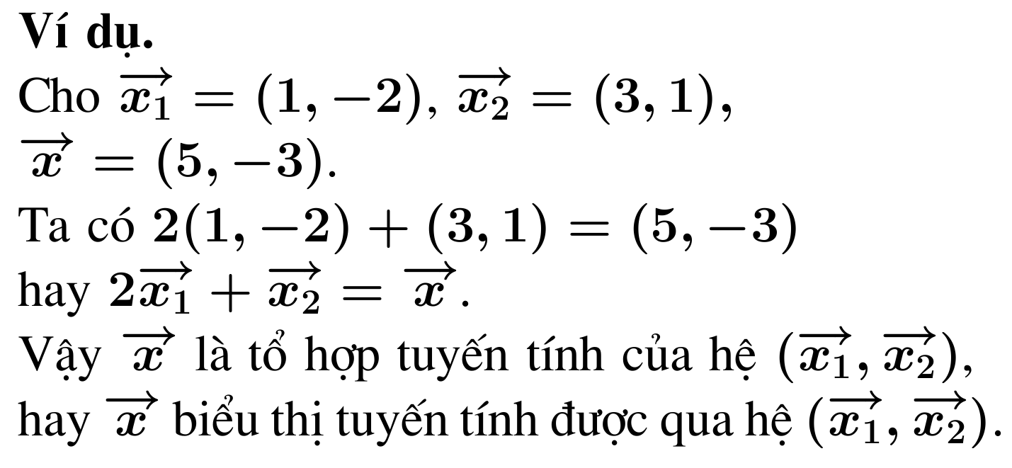
§6: Tổ hợp tuyến tính và hệ sinh

Slide 35
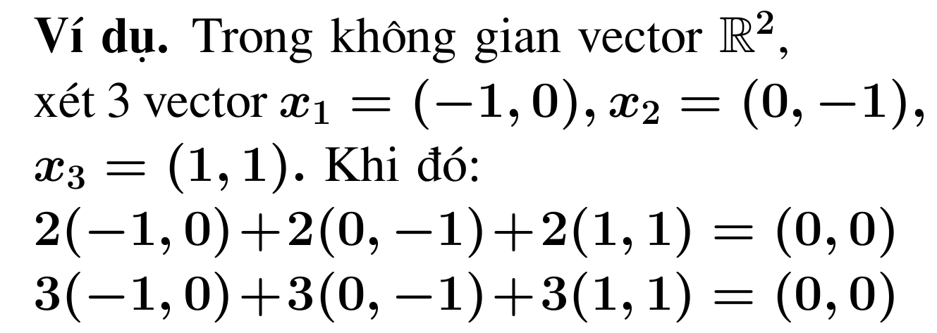
§6: Tổ hợp tuyến tính và hệ sinh

Slide 36
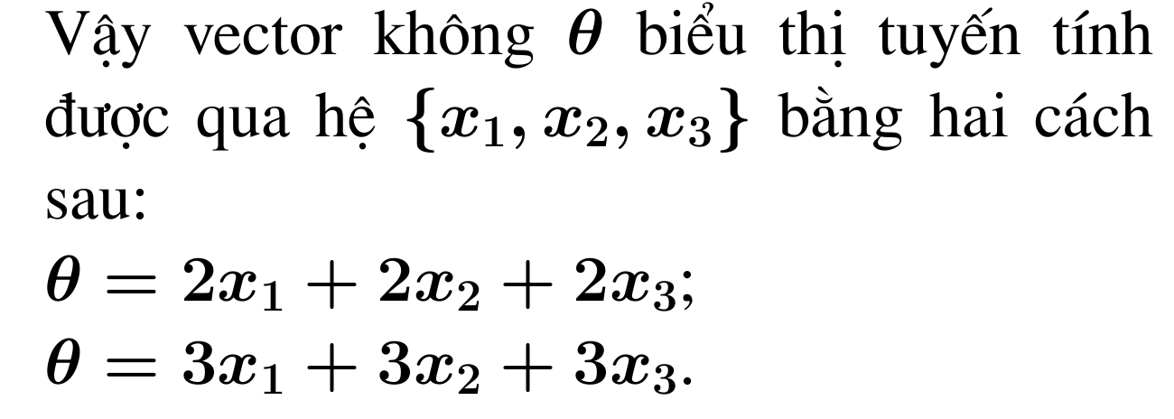
§6: Tổ hợp tuyến tính và hệ sinh

Slide 37
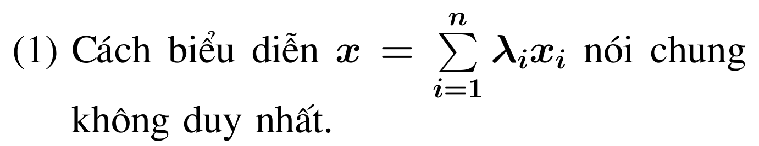
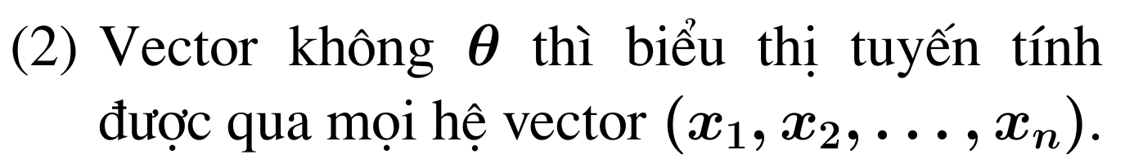
§6: Tổ hợp tuyến tính và hệ sinh
Nhận xét:

Slide 38
§6: Tổ hợp tuyến tính và hệ sinh
b. Định nghĩa. Cho hệ vecto S={v₁, v₂,…, v_{m}} trong không gian vecto V. Tập hợp tất cả các tổ hợp tuyến tính của S gọi là bao tuyến tính của hệ S, kí hiệu là span(S) hoặc
span(v₁, v₂,…, v_{m})
c. Định lý. W= span(v₁, v₂,…, v_{m}) là một không gian con của không gian vecto V. Hơn nữa, nó là không gian con nhỏ nhất (theo quan hệ bao hàm) chứa {v₁, v₂,…, v_{m}}.

Slide 39
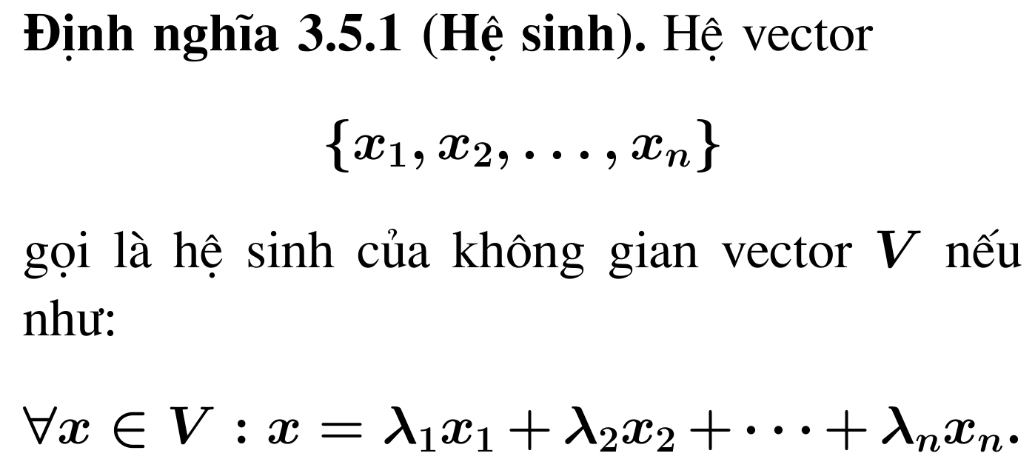
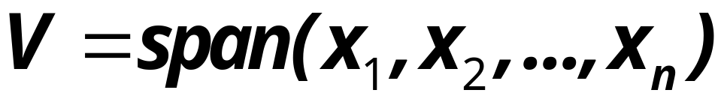
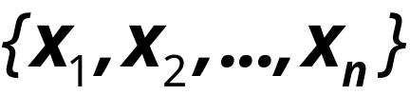
§6: Tổ hợp tuyến tính và hệ sinh
d.
tức là
Khi đó, ta cũng nói là V được sinh bởi

Slide 40
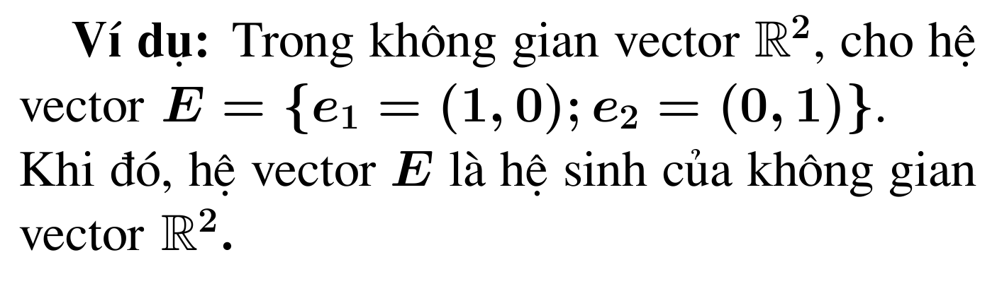
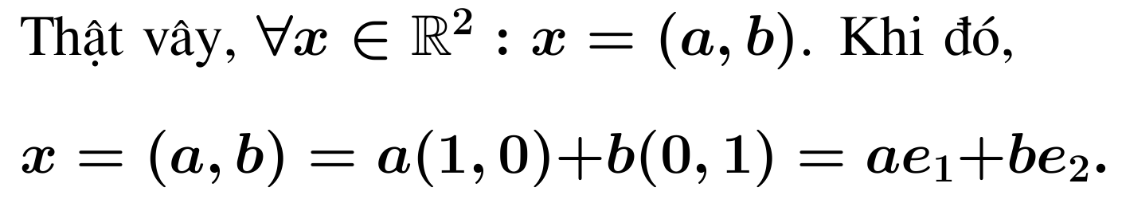
§6: Tổ hợp tuyến tính và hệ sinh

Slide 41
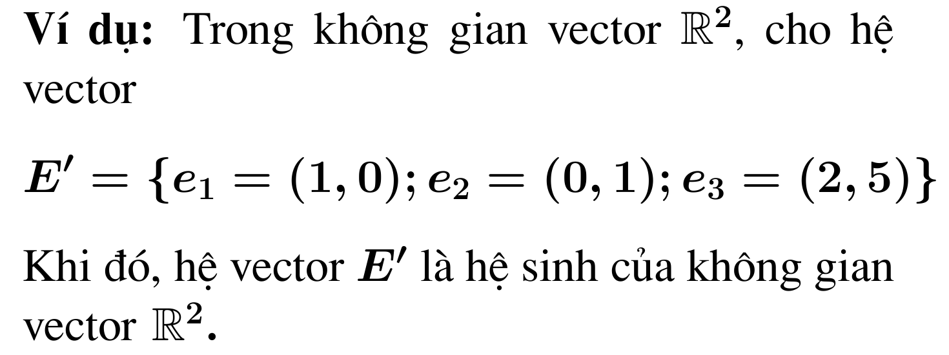
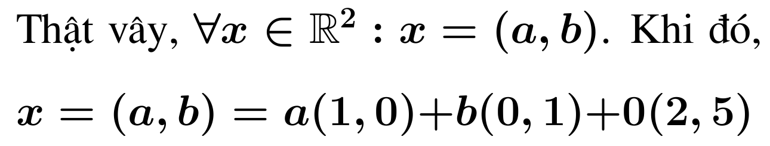
§6: Tổ hợp tuyến tính và hệ sinh

Slide 42



§6: Tổ hợp tuyến tính và hệ sinh

Slide 43



§6: Sự độc lập và phụ thuộc tuyến tính
6.4. Hệ vecto độc lập tuyến tính và phụ thuộc tuyến tính.
Trong không gian vectơ V, cho hệ vectơ S={v₁, v₂, … ,v_{n}}.
+ Hệ S gọi là hệ độc lập tuyến tính nếu từ hệ thức
ta suy ra được
+ Hệ S gọi là hệ phụ thuộc tuyến tính nếu tồn tại
sao cho

Slide 44
§6: Sự độc lập và phụ thuộc tuyến tính
Nhận xét
- Một hệ con của một hệ độc lập tuyến tính là một hệ độc lập tuyến tính.
- Một hệ chứa một hệ phụ thuộc tuyến tính là một hệ phụ thuộc tuyến tính.

Slide 45

§6: Sự độc lập và phụ thuộc tuyến tính

Slide 46

§6: Sự độc lập và phụ thuộc tuyến tính

Slide 47


§6: Sự độc lập và phụ thuộc tuyến tính

Slide 48

§6: Sự độc lập và phụ thuộc tuyến tính
Ví dụ.

Slide 49


§6: Sự độc lập và phụ thuộc tuyến tính

Slide 50

§6: Sự độc lập và phụ thuộc tuyến tính

Slide 51

§6: Sự độc lập và phụ thuộc tuyến tính

Slide 52

§6: Sự độc lập và phụ thuộc tuyến tính

Slide 53

§6: Sự độc lập và phụ thuộc tuyến tính

Slide 54

§6: Sự độc lập và phụ thuộc tuyến tính

Slide 55



§6: Sự độc lập và phụ thuộc tuyến tính

Slide 56

§6: Sự độc lập và phụ thuộc tuyến tính
→ Hệ chỉ có nghiệm tầm thường là (0;0;0).
→ Hệ độc lập tuyến tính

Slide 57

§6: Sự độc lập và phụ thuộc tuyến tính

Slide 58

§6: Sự độc lập và phụ thuộc tuyến tính

Slide 59

§6: Sự độc lập và phụ thuộc tuyến tính
Ví dụ: Xét sự độc lập và phụ thuộc tuyến tính của hệ vector sau

Slide 60


§6: Sự độc lập và phụ thuộc tuyến tính
Xét đẳng thức:

Slide 61


§6: Sự độc lập và phụ thuộc tuyến tính

Slide 62

§6: Sự độc lập và phụ thuộc tuyến tính
Bài tập: Xét sự độc lập và phụ thuộc tuyến tính của hệ vector sau
Xét đẳng thức:

Slide 63


§6: Sự độc lập và phụ thuộc tuyến tính

Slide 64
§6: Sự độc lập và phụ thuộc tuyến tính
Bài tập: Xét sự độc lập và phụ thuộc tuyến tính của hệ vector sau
Xét đẳng thức:

Slide 65
§6: Sự độc lập và phụ thuộc tuyến tính

Slide 66

§6: Sự độc lập và phụ thuộc tuyến tính
Bài tập: Xét sự độc lập và phụ thuộc tuyến tính của hệ vector sau

Slide 67
§6: Cơ sở và số chiều
6.5. Cơ sở và số chiều.
6.5.1 Định lý. Trong không gian vectơ V, cho hai hệ vectơ S₁ và S₂. Nếu S₁ là hệ sinh và S₂ là độc lập tuyến tính thì |S₁|≥|S₂|.

Slide 68

§6: Cơ sở và số chiều
6.5.2. Định nghĩa: Hệ vectơ E trong KGVT V là một cơ sở của V nếu nó vừa là hệ sinh vừa là hệ độc lập tuyến tính.

Slide 69

§6: Cơ sở và số chiều

Slide 70


§6: Cơ sở và số chiều

Slide 71


§6: Cơ sở và số chiều
VD. Hệ E={e₁=(1;0;0), e₂=(0;1;0), e₃=(0;0;1)} là cơ sở cua không gian R³. Cơ sở này gọi là cơ sở chính tắc của không gian R³.

Slide 72

§6: Cơ sở và số chiều

Slide 73

§6: Cơ sở và số chiều

Slide 74
§6: Cơ sở và số chiều
6.5.3. Định lý. Nếu B₁={v₁, v₂,…, v_{m}} và B₂={u₁, u₂,…, u_{n}} là hai cơ sở của KGVT V thì m=n.
(tức là mọi cơ sở của V có cùng số phần tử)
C/m:.....
6.5.4 Định nghĩa. Nếu V có một cơ sở gồm n phần tử thì V gọi là không gian n chiều, kí hiệu là
dimV=n
Khi đó, ta nói V là không gian hữu hạn chiều. Ngược lại, ta nói V là không gian vô hạn chiều.

Slide 75


§6: Cơ sở và số chiều

Slide 76

§6.5: Cơ sở và số chiều
6.5.5. Cơ sở chính tắc của một số không gian
R^{n} Cơ sở chính tắc là E={e₁, e₂,…, e_{n}} với
dim R^{n} = n

Slide 77
§6.5: Cơ sở và số chiều
6.5.5. Cơ sở chính tắc của một số không gian
(ii) Không gian các đa thức bậc không quá n: P_{n}[x]
Cơ sở chính tắc là E={1, x, x²,…, x^{n}}
dim P_{n}[x] = n+1

Slide 78


§6.5: Cơ sở và số chiều
6.5.5. Cơ sở chính tắc của một số không gian
(iii) Không gian M(m,n) các ma trận cỡ mxn
Cơ sở chính tắc là E={A_{kl}| 1≤k ≤ m,1 ≤ l ≤ n} với xác định bởi
dim M(m,n) = m.n

Slide 79



§6: Cơ sở và số chiều
6.5.6. Định lý: Cho V là không gian vecto n chiều. Khi đó, B={v₁, v₂,…, v_{n}} là cơ sở nếu B độc lập tuyến tính hoặc B là hệ sinh.
Ví dụ: Chứng minh rằng hệ vecto
với
là cơ sở của

Slide 80
§6: Cơ sở và số chiều
6.5.7. Định lý. Từ một hệ độc lập tuyến tính trong không gian hữu hạn chiều, ta luôn có thể bổ sung các vec tơ để được một cơ sở.
C/m: G/s S là một hệ độc lập tuyến tính trong không gian hữu hạn chiều V.
Nếu S không phải là một cơ sở của V, tức là span(S)≠V. Khi đó, lấy v∈V\span(S) ta sẽ có S’=SU{v} là một hệ độc lập tuyến tính.
Làm tương tự cho hệ S’. Vì V hữu hạn chiều nên quá trình trên là hữu hạn.

Slide 81

§6: Cơ sở và số chiều
6.6. Tọa độ của một vecto đối với một cơ sở.
6.6.1. Định lý và định nghĩa.
Cho B={v₁, v₂,…, v_{n}} là một cơ sở của KGVT V. Với mọi vec tơ x của V, ta luôn có biểu diễn duy nhất:
Bộ số (x₁, x₂,…, x_{n}) gọi là tọa độ của x đối với B
Kí hiệu: (x)_{B}= (x₁, x₂,…, x_{n})

Slide 82

§6: Cơ sở và số chiều
Ma trận tọa độ của x đối với cơ sở B là:

Slide 83



§6: Cơ sở và số chiều
VD1. Trong không gian ,cho các vectơ
a) Tìm tọa độ của u đối với cơ sở chính tắc E. b) Tìm tọa độ của u đối với cơ sở
Đ/s:

Slide 84




§6: Cơ sở và số chiều
6.6.2. Công thức đổi tọa độ khi đổi cơ sở
Bài toán: Trong kgvt V cho hai cơ sở B và B’ và vecto v ∈V. Tìm mối quan hệ giữa và
b. Ma trận chuyển cơ sở.
G/s B’={u’₁, u’₂,…, u’_{n}}.
Ma trận ‘ ‘ ‘ gọi là ma trận chuyển cơ sở từ B sang B’.

Slide 85


§6: Cơ sở và số chiều
ĐL. Nếu C là mtr chuyển cơ sở từ B sang B’ thì C là mtr khả nghịch và C⁻¹ là mtr chuyển cơ sở từ B’ sang B.
c. Công thức
Nếu C là mtr chuyển cơ sở từ B sang B’ thì
hay

Slide 86

§6: Cơ sở và số chiều
VD. Trong không gian ,cho các vectơ
Xác định mtr chuyển cơ sở từ E sang
Xác định mtr chuyển cơ sở từ B sang E
Kiểm tra

Slide 87



§6: Cơ sở và số chiều
Bài tập:
Trong KGVT cho các vector
CMR: hệ vector là cơ sở của , tìm tọa độ của vector x đối với cơ sở F.

Slide 88

§6: Cơ sở và số chiều
Bài tập:
Trong KGVT cho các vector
Tìm m để hệ vector là cơ sở của

Slide 89
§6: Cơ sở và số chiều
Bài tập:
Trong KGVT cho các vector
Tìm m để x là tổ hợp tuyến tính của hệ vector

Slide 90

§6: Cơ sở của không gian con
6.7. Hạng của hệ vectơ
6.7.1. Định nghĩa. Cho S={v₁, v₂,…, v_{m}} trong không gian vecto V. Ta gọi hạng của S, kí hiệu r(S) là số tối đa các vecto độc lập tuyến tính của hệ đó.
* NX: +) r(S) ≤ m
+) r(S) = m S độc lập tuyến tính

Slide 91

§6: Cơ sở của không gian con
6.7.2. Cách tìm hạng của hệ vectơ trong không gian hữu hạn chiều
Cho S={v₁, v₂,…, v_{m}} trong không gian vecto V. Giả sử B là một cơ sở của V và ta có
Đặt A=[a_{ij}]. Khi đó, ta có
r(S)= r(A)

Slide 92
§6: Cơ sở của không gian con
Ví dụ 1.
Trong không gian R⁴, tìm hạng của hệ vecto sau:
{ v₁= (2;1;-1;3), v₂= (1;2;0;1), v₃= (5;4;-2;7) }
Ví dụ 2.
Trong không gian P₃[x], tìm hạng của hệ vecto sau:
{ p₁=1+2x - 3x² +x³, p₂ =2- x +x² - x³ ,
p₃=3+x - 2x² , p₄=1+x +x² +x³ }

Slide 93
§6: Cơ sở của không gian con
6.7.3. Không gian con sinh bởi hệ vectơ
a.Định lý. Số chiều của không gian con W sinh bởi hệ vectơ S bằng hạng của hệ vectơ đó.
dimW = dimspan(S) = r(S)

Slide 94
§6: Cơ sở của không gian con
b. Bài toán xác định số chiều và một cơ sở của không gian sinh bởi hệ vectơ
Cho hệ vecto S và W=span(S).
+ dimW = r(S)=r.
+ Tìm r vec tơ trong hệ S sao cho chúng độc lập tuyến tính. Khi đó, r vec tơ đó lập thành một cơ sở của W.

Slide 95
§6: Cơ sở của không gian con
Ví dụ 1.
Trong không gian R⁴, tìm số chiều và một cơ sở của không gian con W= span{v₁, v₂, v₃} với
v₁= (2;1;-1;3), v₂= (1;2;0;1), v₃= (5;4;-2;7)
Ví dụ 2.
Trong không gian P₃[x], tìm số chiều và một cơ sở của không gian con W=span{p₁, p₂, p₃, p₄} với
p₁=1+2x - 3x² +x³, p₂ =2- x +x² - x³ , p₃=3+x - 2x² , p₄=1+x +x² +x³

Slide 96
§6: Cơ sở của không gian con
Ví dụ 3.
Trong không gian P₃[x], cho các vectơ
Đặt V₁=span(v₁,v₂), V₂ =span(v₃,v₄).
Tìm cơ sở và số chiều của V₁+V₂.
Vectơ v=1+x+x² +x³ có thuộc V₁+V₂ hay không?
(Hè 2009)

